Slide 1

FINANCE V PODNIKÁNÍ
Seminář 8:
Majetkové cenné papíry

Slide 2
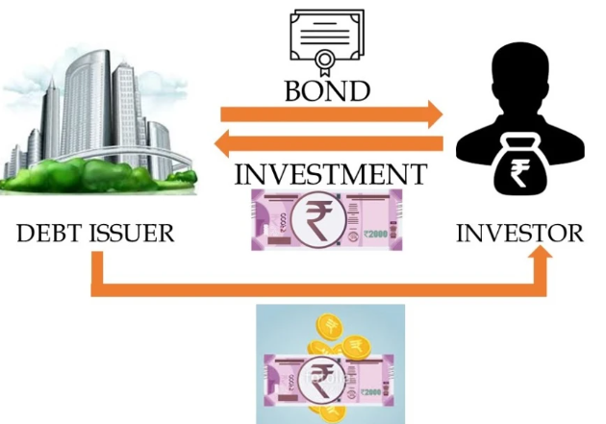
Dlužnické cenné papíry CP
Vyjadřují dlužnický vztah mezi vlastníkem CP a jeho emitentem
Emitent CP je dlužník
Vlastník CP vystupuje jako věřitel
Krátkodobé dlužnické CP:
  Státní pokladniční poukázky (SPP)
  Depozitní certifikáty
  Směnky
  Komerční papíry
Dlouhodobé dlužnické CP:
  Dluhopisy
  Hypoteční zástavní listy
  Investiční certifikáty
Dlužnické cenné papíry

Slide 3
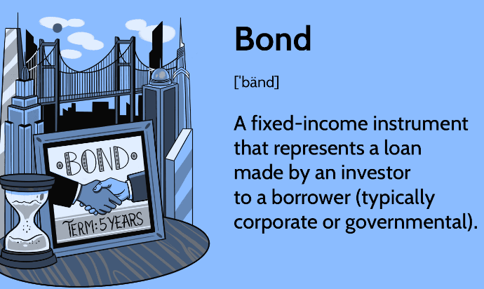
Dluhopis
Dluhopis = obligace, bond
  Dlužnický dlouhodobý cenný papír
  Emitent dluhopisu (vláda, města, obce, banka, podniky) = dlužník
  Vlastník (držitel) dluhopisu (investor) = věřitel
  Emitent se vlastníkovi zavazuje:
    že ve stanovené době splatnosti splatí nominální hodnotu dluhopisu
    že v dohodnutých termínech bude vlastníkovi vyplácet výnosy z dluhopisu (kuponové platby, příp. prémie nebo diskont)
  Emitent většinou vydává dluhopis s cílem získat dlouhodobé finanční prostředky - alternativa bankovního úvěru
Dlužnické cenné papíry

Slide 4

Majetkové cenné papíry
  Vyjadřují různá práva a právní nároky majitele cenných papírů k určitému druhu majetku.
  V praxi existuje několik různých druhů majetkových cenných papírů, které jsou emitovány různými typy společností a obchodovány na kapitálovém trhu.
Majetkové cenné papíry:
  Akcie (stock, share)
  zatímní listy
  depozitní stvrzenky
  podílové listy
Notes:
csvukrs

Slide 5

Akcie
Akcie (share, stock) představuje majetkový cenný papír.
Akcie je podíl na kapitálu akciové společnosti.
Pro firmu je akciový kapitál dlouhodobým zdrojem, akcie nemá dobu splatnosti => vložený kapitál je možno získat zpět pouze prodejem akcie na burze či jiným způsobem.
Dividenda:
představuje tu část zisku, která se dále rozděluje v určité podobě mezi jednotlivé akcionáře (dividend),
představuje výši vyplaceného podílu na zisku připadající na jednu akcii (dividend per share).
Finance – Akcie

Slide 6

Akcie & obligace (dluhopis)
Vlastnosti | Akcie (Majetkový cenný papír) | Dluhopis (dlužnický cenný papír)
Emitent | Akciová společnost | Každá právnická osoba (vláda, města, obcí, banky)
Formovaný kapitál | Vlastní kapitál | Cizí kapitál (dluh)
Právnická (fyzická) osoba, která koupila cenný papír | Vlastník (akcionář). 1 akcie = 1 hlas na valné hromadě | Kreditor (věřitel), žádné právo vlastnosti
Doba splatnosti | Nekonečná | Většinou, dlouhá doba, ale vždy je omezená (konečná) (1 rok, 3, 5, 10…)
Příjem Type of profit for the entity, who bought the security | Dividenda A růst ceny akcií (v případě prodeje - kladný rozdíl mezi prodejní a kupní cenou) | Kuponová platba a nominální hodnota

Slide 7
Akcie & obligace (dluhopis)
Vlastnosti | Akcie (Majetkový cenný papír) | Dluhopis (dlužnický cenný papír)
Druhy cenného papíru | Běžné (kmenové) akcie, Prioritní akcie (omezené hlasovací právo, ale dividenda se vyplácejí v první řadě), Zaměstnanecké akcie | Státní, Komunální, Bankovní, Podnikové dluhopisy, Dluhopisy s nulovým kuponem, Dluhopisy s pevnou a pohyblivou kupónovou sazbou
Zdroj pro výplatu | Čistý zisk = výnosy – náklady – daň z příjmů právnických osob 21%. Pokud není čistý zisk, nejsou dividendy | Kuponová platba je pro emitenta nákladem
Postup platby příjmů vlastníkům cenného papíru | Akcionáři jsou na konci fronty za všemi věřiteli, majiteli prioritních akcií | Vlastníci dluhopisů jsou první ve frontě věřitelů

Slide 8
Akcie & obligace (dluhopis)
Vlastnosti | Akcie (Majetkový cenný papír) | Dluhopis (dlužnický cenný papír)
Získání peněz (majetku) zpět v případě zkrachovaní podniku | Akcionáři jsou na konci fronty za všemi věřiteli, majiteli prioritních akcií | Mimo frontu všech věřitelů a vlastníků, protože emise dluhopisů je zajištěná majetkem podniku (100% peněz bude vráceno)
Vliv na daňové úspory | Dividendy jsou placeny z čistého zisku: Zisk = výnosy – náklady Čistý zisk = zisk – zisk*daň z příjmů právnických osob 21%. Takže dividendy nesníží daň a neovlivňuje daňovou úsporu | Kuponová platba je pro emitenta nákladem: daň z příjmů právnických osob = 21% * Zisk = 21%* (výnosy – náklady, včetně kuponová platba) Takže kuponová platba sníží daň a ovlivňuje daňovou úsporu

Slide 9
Hodnota a cena akcie
Vnitřní hodnota akcie
  Způsobů stanovení vnitřní hodnoty je několik a výrazně se odlišují.
  Principem základního způsobu výpočtu je stanovení, zda je cenný papír na kapitálovém trhu podhodnocen, správně oceněn nebo nadhodnocen.
  Tato analýza vychází z předpokladu, že cenný papír má svou vnitřní hodnotu, kterou lze vypočítat.
  Kurz cenného papíru pak neustále kolem této vnitřní hodnoty osciluje, přičemž nové kurzotvorné informace posouvají vnitřní hodnotu na novou vyšší, nebo nižší úroveň.
Vnitřní hodnota akcie
  Gordonův dividendový diskontní model (DDM)
  Zisková (výnosová) metoda

Slide 10
Stanovení současné hodnoty (vnitřní hodnoty) akcie
1. Dividendový diskontní model (DDM)
Vychází z toho, že vnitřní hodnota akcie je současnou hodnotou veškerých budoucích příjmů, plynoucích z akcie jejímu majiteli
Majiteli akcií mohou plynout z akcií příjmy ve formě:
  Dividend
  Prodeje akcie
  2. Zisková (výnosová) metoda
Vychází z ukazatele poměru mezi cenou a ziskem na jednu akcii:
  Price to earnings ratio P/E
Finance – Akcie

Slide 11

Vnitřní hodnota akcie: Dividendový diskontní model
Současná hodnota akcie je součet současných hodnoty dividend na konci 1. roku až n–tého roku a současné hodnoty prodejní ceny na konci n-tého roku:
PV = VH ... současná hodnota akcie v Kč
D₁ – D_{n}…dividenda v Kč v jednotlivých letech, počínaje příštím rokem
Jestli se předpokládá výplata dividend letos, D0 připočítáme nediskontovanou
P_{n} … předpokládaná prodejní cena na konci období držby akcie v Kč
i … požadovaná výnosová míra akcionáře vyjádřená číslem
n … počet let, tj. doba, po kterou akcii vlastníme
PV$=VH= \frac{D_{1}}{1+i}+\frac{D_{2}}{{\left(1+i\right)}^{2}}+…+\frac{D_{n}}{{\left(1+i\right)}^{n}}+\frac{P_{n}}{{\left(1+i\right)}^{n}}$

Slide 12
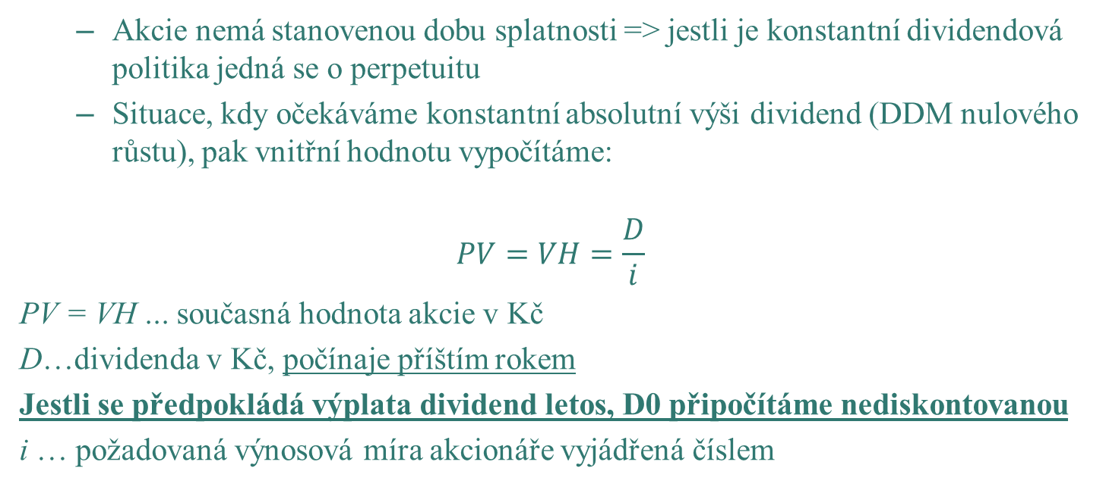
Vnitřní hodnota akcie: Dividendový diskontní model
  Akcie nemá stanovenou dobu splatnosti => jestli je konstantní dividendová politika jedná se o perpetuitu
  Situace, kdy očekáváme konstantní absolutní výši dividend (DDM nulového růstu), pak vnitřní hodnotu vypočítáme:
$$PV=VH=\frac{D}{i}$$
PV = VH ... současná hodnota akcie v Kč
D…dividenda v Kč, počínaje příštím rokem
Jestli se předpokládá výplata dividend letos, D0 připočítáme nediskontovanou
i … požadovaná výnosová míra akcionáře vyjádřená číslem

Slide 13
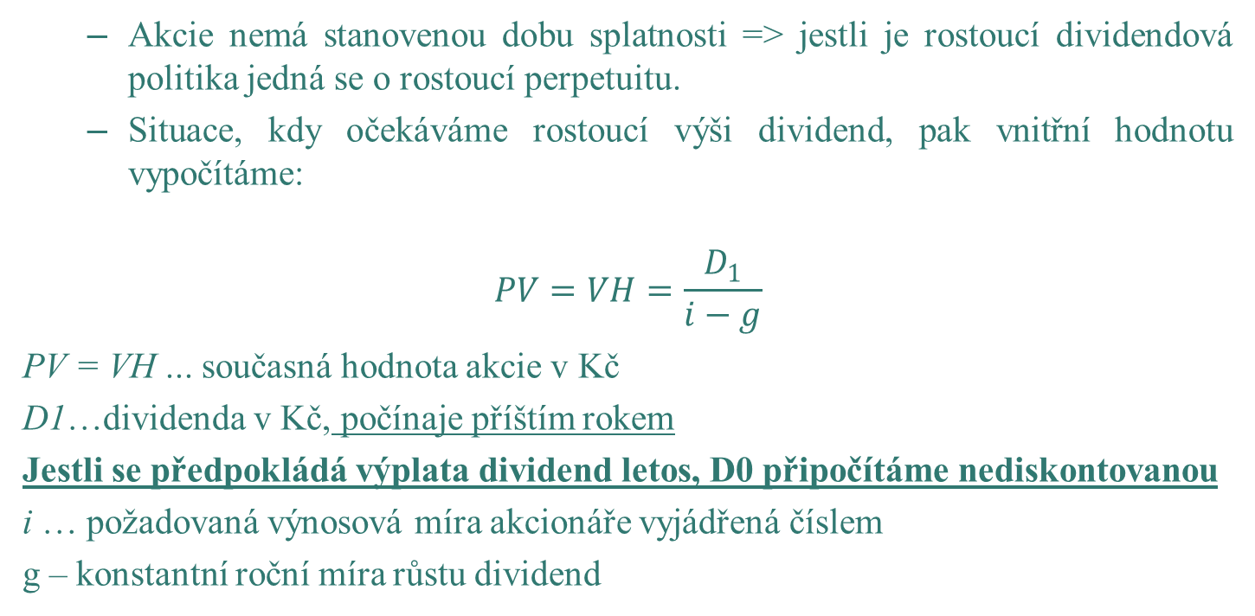
Vnitřní hodnota akcie: Dividendový diskontní model
  Akcie nemá stanovenou dobu splatnosti => jestli je rostoucí dividendová politika jedná se o rostoucí perpetuitu.
  Situace, kdy očekáváme rostoucí výši dividend, pak vnitřní hodnotu vypočítáme:
$$PV=VH=\frac{D_{1}}{i−g}$$
PV = VH ... současná hodnota akcie v Kč
D1…dividenda v Kč, počínaje příštím rokem
Jestli se předpokládá výplata dividend letos, D0 připočítáme nediskontovanou
i … požadovaná výnosová míra akcionáře vyjádřená číslem
g – konstantní roční míra růstu dividend

Slide 14
Investiční pravidlo
PV (VH)< P (cena) na trhu : cenný papír je na trhu nadhodnocen a lze očekávat pokles jeho kurzu, je vhodná doba pro jeho prodej, ale není vhodná doba pro jeho nákup
PV (VH) > P (cena) na trhu : cenný papír je na trhu podhodnocen a lze očekávat růst jeho kurzu, je vhodná doba pro jeho nákup, ale není vhodná doba pro jeho prodej
P (cena) na trhu = PV (VH) : cenný papír je adekvátně oceněn trhem (velmi sporadický případ), investor zpravidla nebude nakupovat ani prodávat
Finance – Akcie

Slide 15

Hodnota a cena akcie: Zisková (výnosová) metoda
Výnosový model je založen na principu současné hodnoty budoucích příjmů.
Hodnota akcie závisí na zveřejněném zisku anebo hodnotě ukazatele P/E (price earnings ratio).
Čím je P/E vyšší, tím je akcie dražší.
Zisková (výnosová) metoda: price-earning ratio - P/E
P/E$=\frac{P}{E}=\frac{tržní cena akcie (tržní kurz)}{zisk na 1 akcii}$
    $$PV=VH= \frac{E}{i}$$
    P/E … indikátor relativní výhodnosti investice do akcie (koeficient)
P… tržní cena akcie (tržní kurz) v Kč
E… zisk na 1 akcii v Kč = zisk /celkové množství akcií
i … výnosová míra vyjádřená číslem
Finance – Akcie

Slide 16
Investiční pravidlo
PV (VH) <P (cena) na trhu : cenný papír je na trhu nadhodnocen a lze očekávat pokles jeho kurzu, je vhodná doba pro jeho prodej, ale není vhodná doba pro jeho nákup
PV (VH)> P (cena) na trhu : cenný papír je na trhu podhodnocen a lze očekávat růst jeho kurzu, je vhodná doba pro jeho nákup, ale není vhodná doba pro jeho prodej
P (cena) na trhu = PV (VH) : cenný papír je adekvátně oceněn trhem (velmi sporadický případ), investor zpravidla nebude nakupovat ani prodávat
Finance – Akcie

Slide 17


Děkuji za pozornost!

